Slide 1
탐색적 데이터 분석
평 가 작 업 지 시 서
[2001010511_21v4]
📌 제출 방법 : 학사시스템 능력 평가 게시판 및 GitHub Repository → 본인 Branch Push
이름 : 홍은경
수행날짜 : 2026. 07. 28.
Branch 이름 (영문) : 홍은경
📂 업로드 파일 11_탐색적데이터분석_이름.pptx, README.md, ipynb파일
🔗 Repository https://github.com/seokssaem/bigdata-2026.git

Slide 2
1. 데이터 기초 특성 파악
- pandas를 이용해 데이터를 불러오고, shape, dtypes, describe()를 이용하여 데이터의 전체 구조와 기술통계량을 확인하시오.
- 수치형 변수와 범주형 변수를 구분하여 리스트로 정리하시오.
- 범주형 변수 중 1개 이상에 대해 value_counts()로 범주별 빈도를 확인하시오.

Slide 3
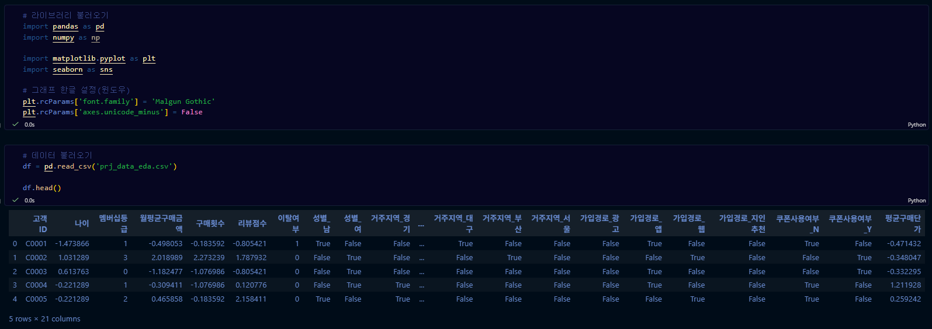

Slide 4
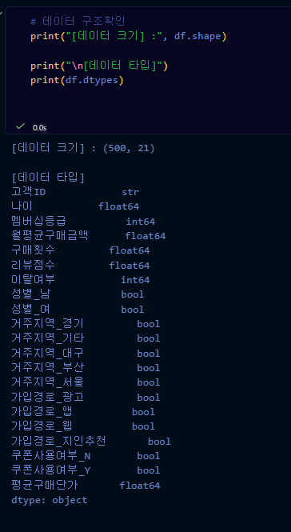
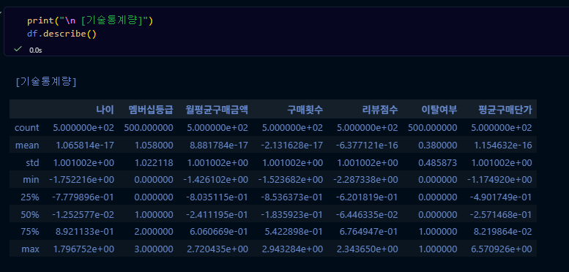

Slide 5
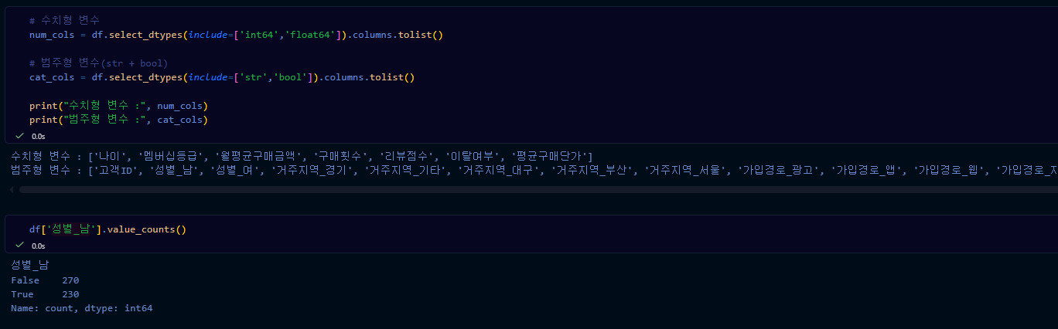

Slide 6
2. 단변량/분포 시각화
- 수치형 변수 1개 이상에 대해 히스토그램(hist 또는 histplot)을 그려 분포 형태를 확인하시오.
- 범주형 변수 1개 이상에 대해 막대그래프(countplot)를 그려 범주별 분포를 확인하시오.
- 시각화 결과를 바탕으로 데이터의 분포 특성(치우침, 왜도, 특이 구간 등)을 1~2문장으로 해석하시오.

Slide 7
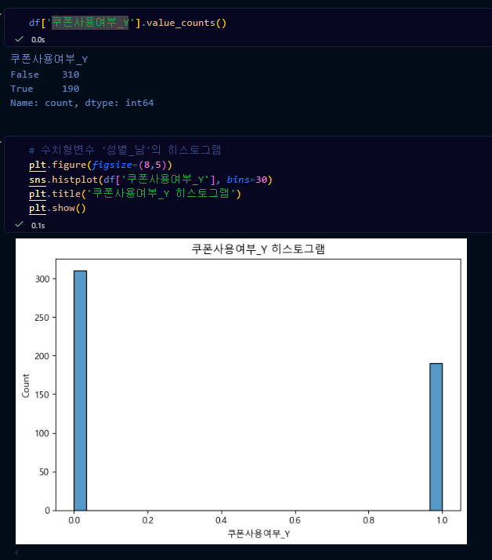

Slide 8
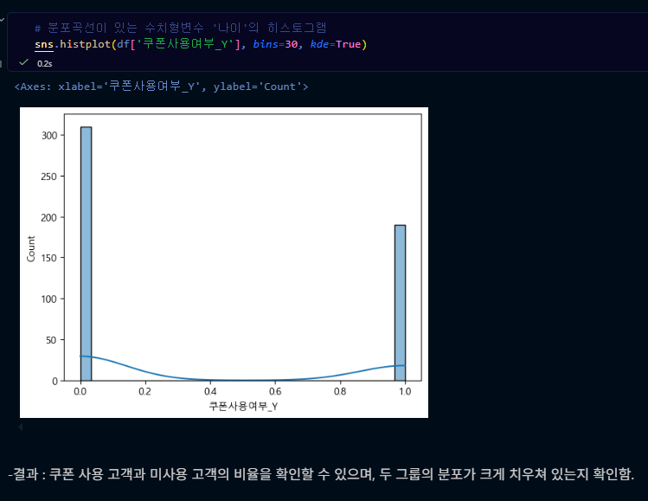

Slide 9
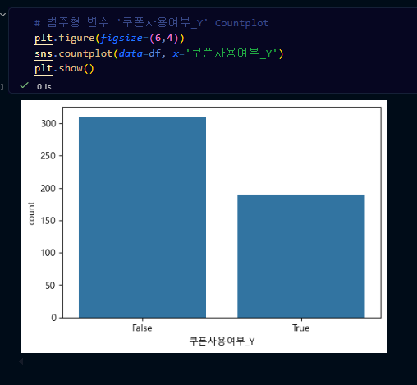

Slide 10
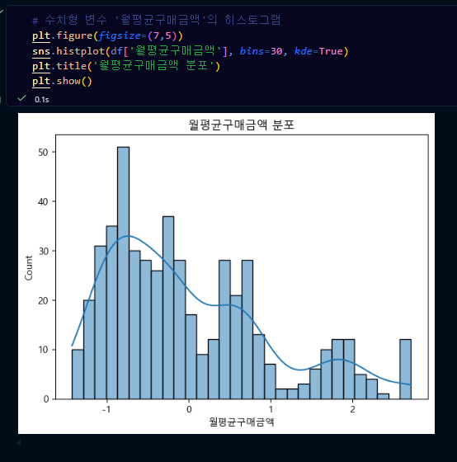

Slide 11
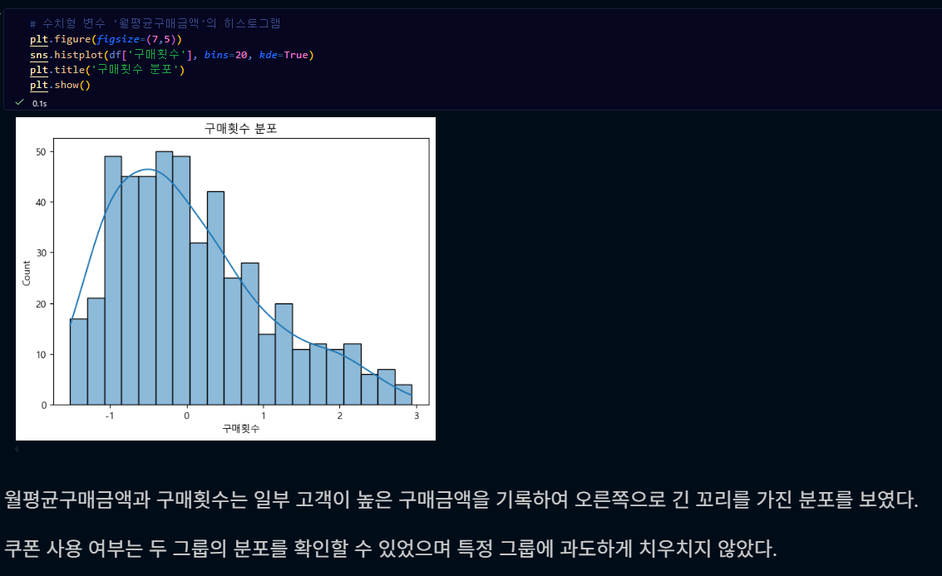

Slide 12
3. 상관관계 및 이변량 분석
- 수치형 변수 간 상관계수 행렬을 corr()로 계산하고, heatmap으로 시각화하시오.
- 상관관계가 가장 높은 변수 쌍 1개를 선택하여 scatterplot으로 관계를 시각화하시오.
- 범주형 변수와 수치형 변수 간의 관계를 boxplot 또는 그룹별 평균 비교로 시각화하시오.
- 위 결과를 바탕으로 변수 간 관계에 대한 해석을 서술하시오. (상관관계 ≠ 인과관계 언급 포함)

Slide 13
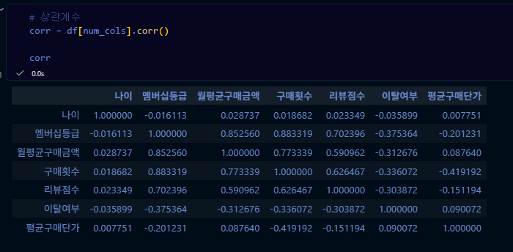

Slide 14
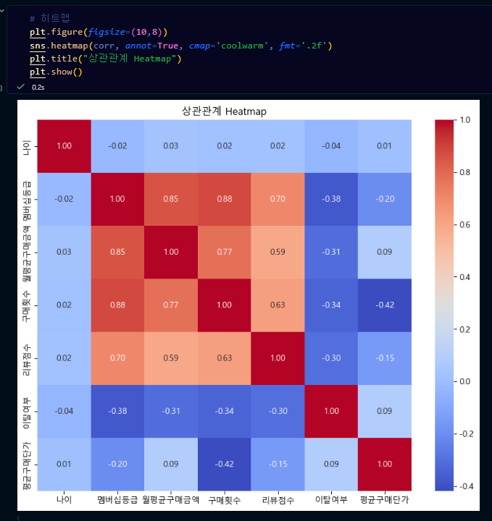

Slide 15
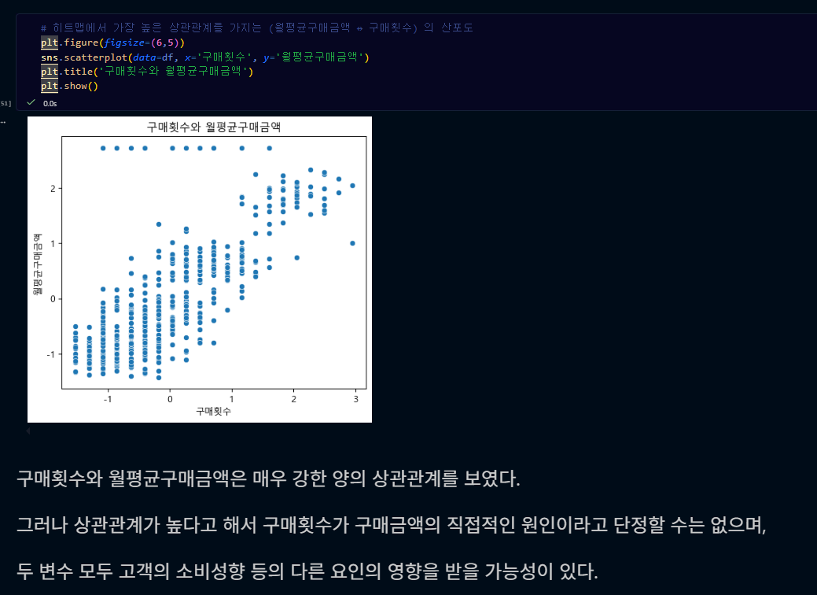

Slide 16
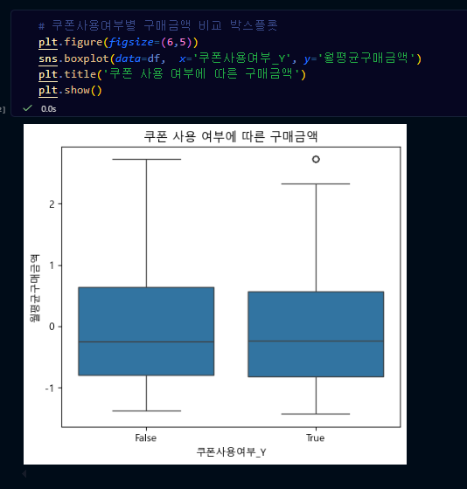

Slide 17
4. 그룹별 비교 분석 및 인사이트 도출
- 특정 범주형 변수를 기준으로 groupby() 또는 피벗테이블(pivot_table)을 이용하여 그룹별 통계량(평균, 합계 등)을 비교하시오.
- 그룹별 비교 결과를 막대그래프 등으로 시각화하시오.
- 분석 결과를 종합하여, 데이터에서 발견한 인사이트 2가지 이상을 비즈니스/업무 관점에서 서술하시오.

Slide 18
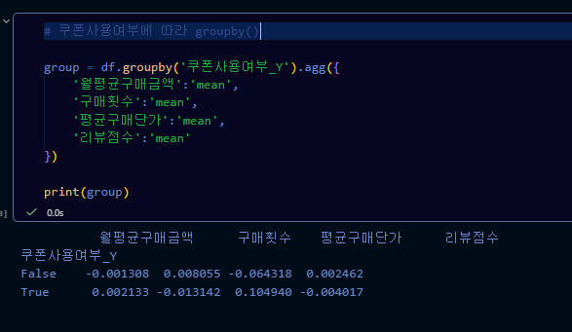

Slide 19
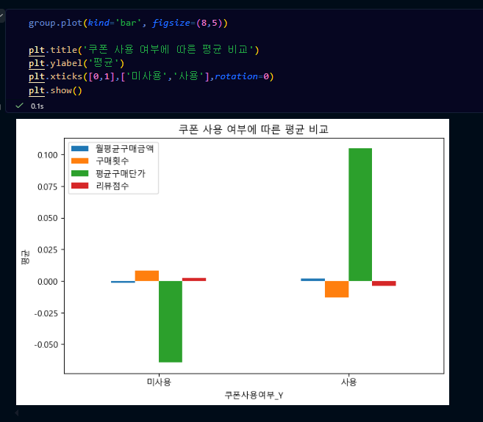

Slide 20
